Slide 1
Name - Neeraj kumar
Class :- Bsc( maths) 1st year
Subject :- physics
Topic :- त्वरित्र (Accelerators)
Date – 31.05.2021
Government College Gurur

Slide 2
त्वरित्र(Accelerators)
वे उपकरण जो आवेशित कणों की ऊर्जा में वृद्धि करती हैं त्वरक (acceleraors)कहलाते हैं।
त्वरित्र दो प्रकार के होते हैं:-
(i) रैखिक त्वरित्र (Linear Accelerators):- रैखिक त्वरक में पुनर्योजी विधि द्वारा क्रमिक रूप से सीधा त्वरक विभवान्तर से कण को गुजारकर कण की ऊर्जा बढ़ाया जाता है।
(ii)चक्रीय त्वरित्र (Cyclic Accelerators):- चक्रिय त्वरक में आवेशित कण को त्वरक विभवान्तर से गुजारकर चुम्बकीय किसी क्षेत्र द्वारा वृत्तियपथ में घुमाकर पुनः उसी त्वरक विभवान्तर में गुजारा जाता है इस प्रकार प्रत्येक बार त्वरक विभवान्तर से आवेशित कण की ऊर्जा बढ़ती है।

Slide 3
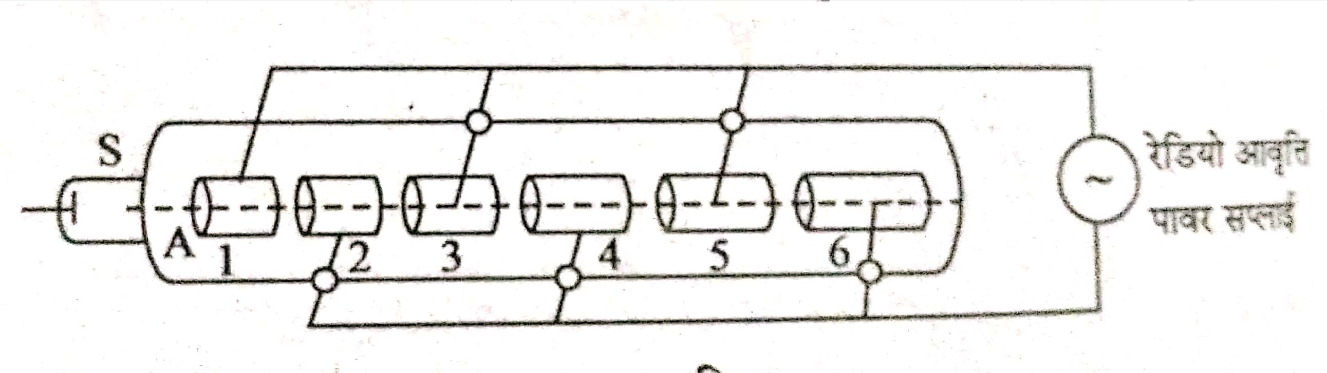
रैखिक त्वरित्र की संरचना(Structure of Linear accelerators) :-
रैखिक त्वरक की सैद्धान्तिक संरचना के अनुसार इसमें निर्वात नली के अन्दर एक रेखा में अनेक खोखले बेलनाकार चालक प्रयुक्त किये जाते हैं जिनकी लम्बाई क्रमिक रूप से बढ़ती जाती है।
Diagram :- रैखिक त्वरित्र

Slide 4
एकान्तर क्रम में सभी बेलन(1,3,5,.......)को रेडियो आवर्ती पावर सप्लाई के एक सिरे से तथा शेष बेलनों (2,4,6,.......)को जोड़ा जाता है। उपकरण में एक धन आवेश कणो का स्रोत S होता है। जब धन आवेशित कण दो क्रमिक बेलनों के बीच से गुजरता है तो विधुत् क्षेत्र E के कारण त्वरण अनुभव होता है।
कार्य प्रणाली (Working):-
इसकी कार्य प्रणाली निम्न दो तथ्यों पर आधारित है:-
(1).खोखले चालक के अंदर विधुत् क्षेत्र शून्य होता है अतः चालको के अंदर आवेशित कण एकसमान वेग से गति करते हैं।
(2).प्रत्यावर्ती विधुत् क्षेत्र के आधे चक्र में आवेशित कण त्वरित होता है तथा शेष चक्र में वे बेलन के अंदर से गुजरते है।
जब स्रोत S से उत्सर्जित धनावेशित कण इलेक्ट्राड A द्वारा त्वरित होकर बेलन 1 में प्रवेश करता है, तो बेलन के अन्दर एकसमान वेग से गति करता है।

Slide 5
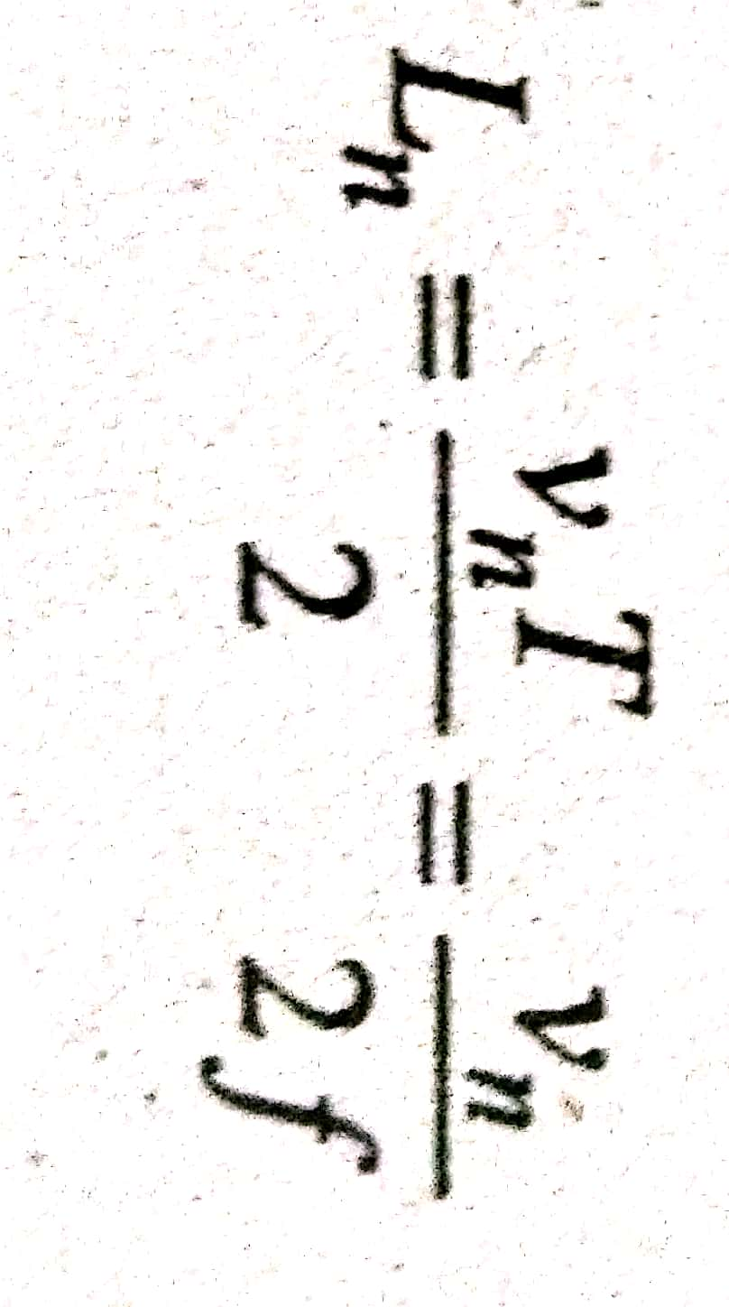
जब बेलन 1 से बाहर निकलता है उसी क्षण बेलन 1 धनात्मक विभव पर तथा बेलन 2 ऋणात्मक विभव पर आ जाता है। जिससे दोनों बेलनों के बीच उत्तपन्न विधुत् क्षेत्र E द्वारा कण की ऊर्जा बढ़ती है। यह पुनः बेलन 2 में एकसमान वेग से गतिकर जब बाहर निकलता है , तो बेलन 2 धानात्मक तथा बेलन 3 ऋणात्मक विभव पर हो जाते है। एवं कण की ऊर्जा पुनः बढ़ती है। इस प्रकार यह क्रिया चलती रहती है एवं अंत में ऊर्जा बहुत अधिक बढ़ जाता है।
सिद्धान्त(Theory):- इस उपकरण में आरोपित प्रत्यावर्ती विभव क्षेत्र के एक अर्ध चक्र में कण द्वारा तय की दूरी,बेलन की लंबाई तथा दो क्रमागत बेलनों के बीच कि दूरी के तुल्य होनी चाहिय ।यदि n वें बेलन की लंबाई Ln,इस बेलन में कण का वेग Vn व तथा दोलित्र का आवर्तकाल Tn हो ,तो
B b ...... (1)

Slide 6
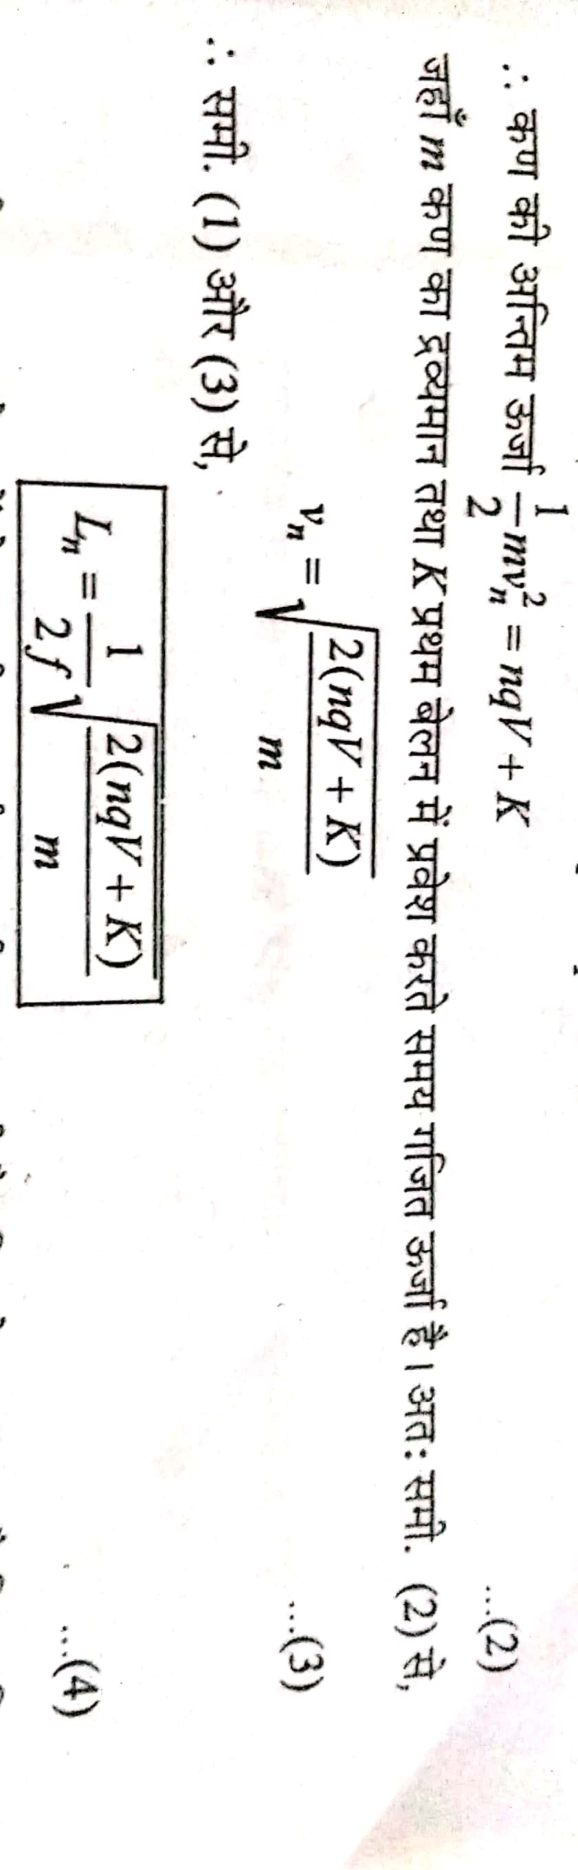
जंहा f दोलित्र की आवृत्ति है। दो क्रमागत बेलनों के बीच लगाया गया विभवान्तर का शिखर मान V वोल्ट हो , तो दो क्रमागत बेलनों के मध्य गति करने में कण की ऊर्जा में वृद्धि qV होगी अतःबेलानो के मध्य n रिक्त स्थानो से गुजरने पर कण की ऊर्जा में परिणामी वृद्धि nqV होगी ।

Slide 7
इस सूत्रकी सहायता से n वें बेलन की लंबाई ज्ञात की जा सकती है ।जिसे यह स्पस्ट होता है कि त्वरित से अधिक ऊर्जा प्राप्त करने के लिये -
( a) आरोपित प्रत्यावर्ती विभव का शिखर मान V अधिकतम होना चाहिये।
(b) बेलनों की संख्या अधिक होनी चाहिये।
(c)बेलनों की लम्बाई काम करने के लिएआरोपित प्रत्यावर्ती विभवान्तर की आवृत्ति अधिकतम होनी चाहिए ।
(d)यदि त्वरित में प्रवेश करने से पूर्व ही कण को van -di-ग्राफ जनित्र अथवा अन्य किसी उत्पादक द्वारा त्वरित कर लिया जाए तो आधी ऊर्जा के कण प्राप्त किये जा सकते है।

Slide 8
सीमाएं(Limits) :-
इसमें क्रमागत बेलनों की लंबाईमें वृद्धि होती हैI अतः बेलनों की संख्या में असीमित वृद्धि नहीं की जा सकती है I इस प्रकार इस त्वरित्र द्वारा केवल एक सीमा तक (350 MeV) कणों की उर्जा बढ़ायी जा सकी है।
....... ⭐⭐.......

Slide 9
Thank you... 🙏🙏

